Slide 1
КУРСОВА РОБОТА з дисципліни " Програмування - 2. Структури даних та алгоритми" На тему: Сайт онлайн новин
Студента першого курсу групи ІС-92
Кравчука Максима Олексійовича
Спеціальності: Інформаційні системи та технології
Керівник: старший викладач Проскура Світлана Леонідівна

Slide 2
ЗМІСТ
Завдання
Короткий аналіз предметної області
Опис програмного забезпечення
Діаграма класів
Результати тестування
Висновки

Slide 3
Завдання
1. Тема проекту
Сайт. Онлайн - новини. Додавання новин здійснюється зареєстрованими авторами.
2. Опис предметної галузі проекту
На сайті новин всі новини розташовуються за певними рубриками. Для новин формується набір тегів, за якими зручно шукати новини зазначеної тематики. Новини можуть вносити на сайт лише зареєстровані автори. Можливо передивлятися новини за рубрикою, тематикою, певного автора та за конкретний період.

Slide 4
Короткий аналіз предметної області
З швидким розвитком технологій, сьогодні, майже кожний користувач смартфону чи комп’ютера може вільно користуватися Інтернетом, що дозволяє читати новини в будь-якій точці світу. Через це, сайти новин стають дуже затребуваними.
Але у всьому цьому є свої недоліки. Служби новин нерідко не встигають відобразити всю картину події і в результаті люди не повністю розуміють, що відбулося.
Отже, моя програма повинна зруйнувати завісу неповноти новин. Моя програма вирішує це тим, що кожен зареєстрований користувач може опублікувати свою новину, тим самим розпочати дискус між користувачами, що в результаті повинно зруйнувати цю завісу.

Slide 5
Опис програмного забезпечення
1. Переік класів бібліотеки «Новина»:
MainClass;
CWLib (бібліотека проекту новини)
IMainMenu (інтерфейс головного меню)
User
NewsLibClass
2. Типи зв’язків, що реалізує структура ієрархії класів системи, їх атрибутів, методів та інтерфейсів:
Реалізація (визначення інтерфейсу і його реалізація в класах):
IMainMenu → NewsLibClass
Асоціація (об’єкти певним чином зв’язані):
NewsLibClass → User
Наслідування
Person → User

Slide 6
Опис програмного забезпечення
3. Опис класів
User
Поле нік; властивість до поля нік; конструктор
NewsLibClass
Поля ім’я автора, рубрика, тег, текст новини, час публікації, загальний текст; основні методи програми; конструктор
IMainMenu
Інтерфейс
MainClass
Головний клас програми
Для розробки програмного забезпечення сайту онлайн новин я обрав середовище MicrosoftVisualStudio 2019 та мову програмування C#/.CORE.

Slide 7
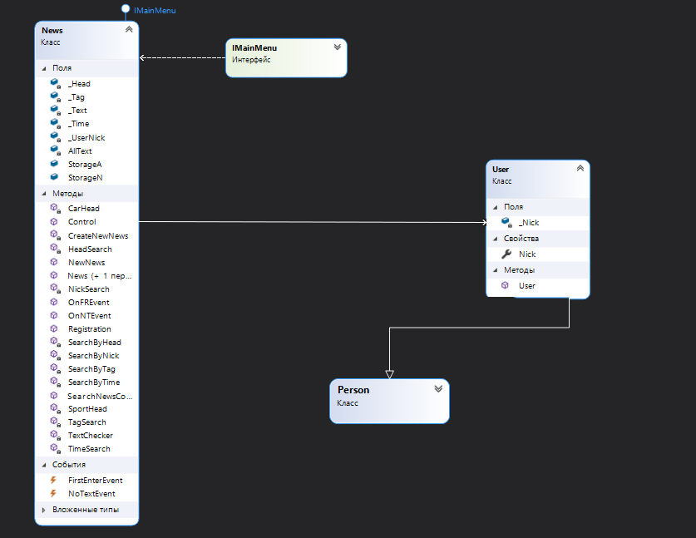
Діаграма класів

Slide 8
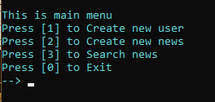
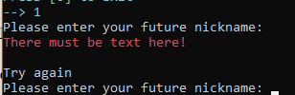
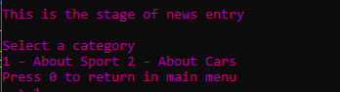
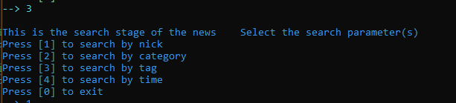
Результати тестування
Головне меню програми
Обробка помилок
Меню створення новини
Меню пошуку

Slide 9
Висновки
Створена програма, онлайн сайт новин повністю відповідає поставленим вимогам та виконує поставлені задачі.
Програма працює коректно на різних даних. Написана достатня кількість винятків, що дозволяє контролювати правильність введених даних.
На практиці вивчено типи відношень між класами, процес проектування об’єктно-орієнтовної моделі, предметна галузь реалізована окремим проектом – динамічною бібліотекою. Поглиблено та узагальнено набуті впродовж курсу знання, засточовуючи практичні навички в області створення сучасних програмних продуктів, використовуючи об’єктно – орієнтовний підхід.
По завершенню написання курсової роботи, я зрозумів для себе, що найважливішим етапом є не розробка програмного забезпечння, а саме аналіз предметної області та грамотне проектування архітектури програми. Важливо розробити сценарій роботи програми таким чином, щоб при написанні програмного коду вносити мінімум коректив до продуманого плану. Якщо одразу розпочати з написання коду, однозначно вспливатиме новий функціонал, класи, які необхідно додати для коректної роботи програми та повного виконання поставлених умов. Що в кінці-кінці може зіпсувати програму і її потрібно буде писати з нуля.
Отже, фундамент розробки програми – продумати сценарій її роботи, всі необхідні класи, взаємозв’язки між ними та функціонал. Це значно спрощує написання програмного коду і забезпечує створення якісної програми.

Slide 10
ДЯКУЮ ЗА УВАГУ

